Slide 1
СОЦИАЛЬНЫЕ АКЦИИ В ДЕТСКОМ САДУ
Выполнила:
Грязнова Т.М.

Slide 2
Социальная акция – единое во времени и пространстве действие, направленное на реализацию одной или нескольких задач. Социальные акции проводятся для привлечения внимания людей к определенной проблеме, попыткам заставить задуматься. Это особый вид распространяемой некоммерческой информации, направленной на достижение определенных задач.

Slide 3
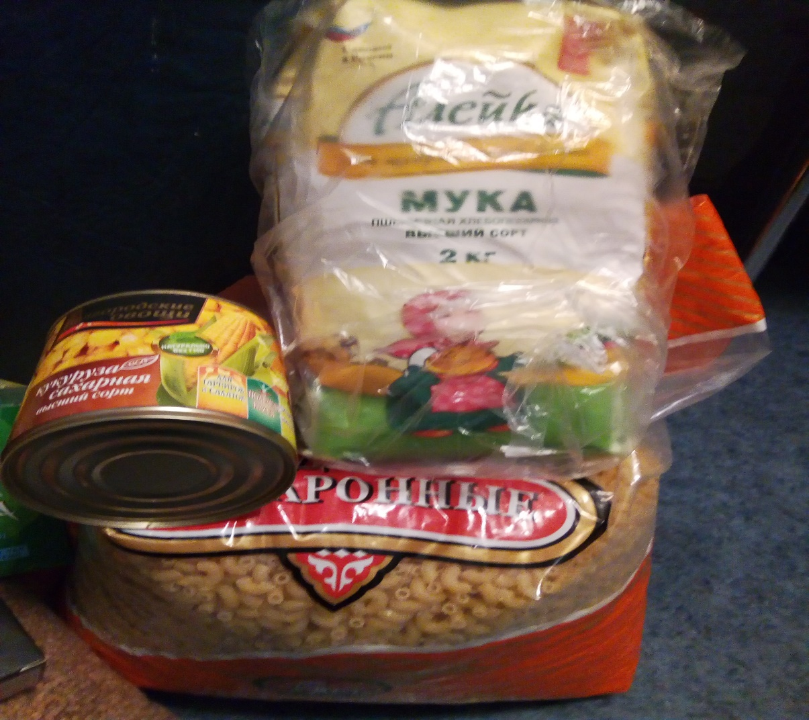
Какие бывают акции? Акции финансовой помощи – они направлены на сбор средств для решения одиночной проблемы. Наш детский сад сотрудничает с благотворительным фондом «Радость Материнства», мы собираем вещи, продукты, детские книги для реабилитационного центра «Остров Надежды» Так же с Фондом «Подари мне жизнь» средства собранные от ярмарок – продаж переходят в помощь детям больных онкологией. После акций мы отчитываемся перед родителями сколько собрано средств на что они пошли. Проводим беседы с детьми куда и кому пошли собранные средства.

Slide 4
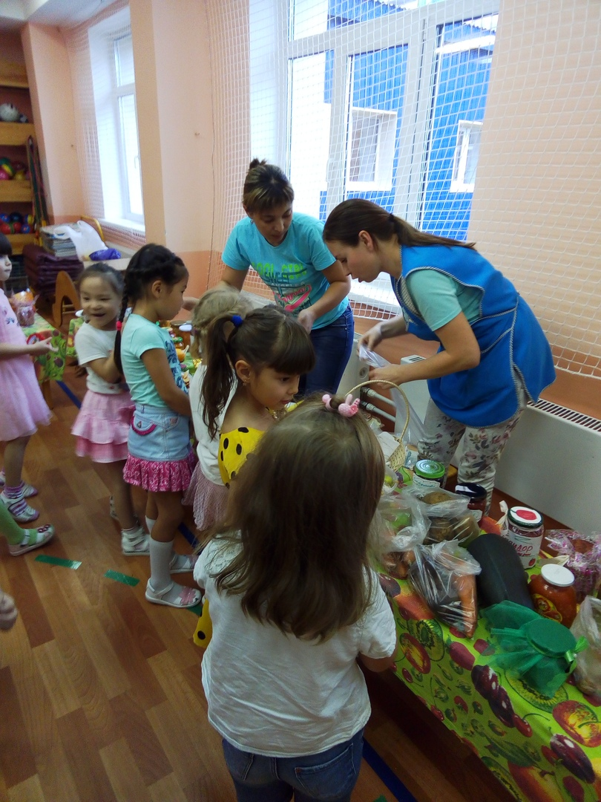
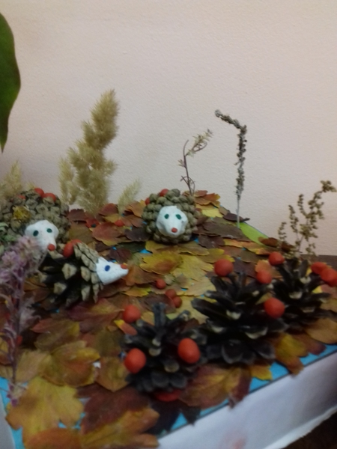

Slide 5
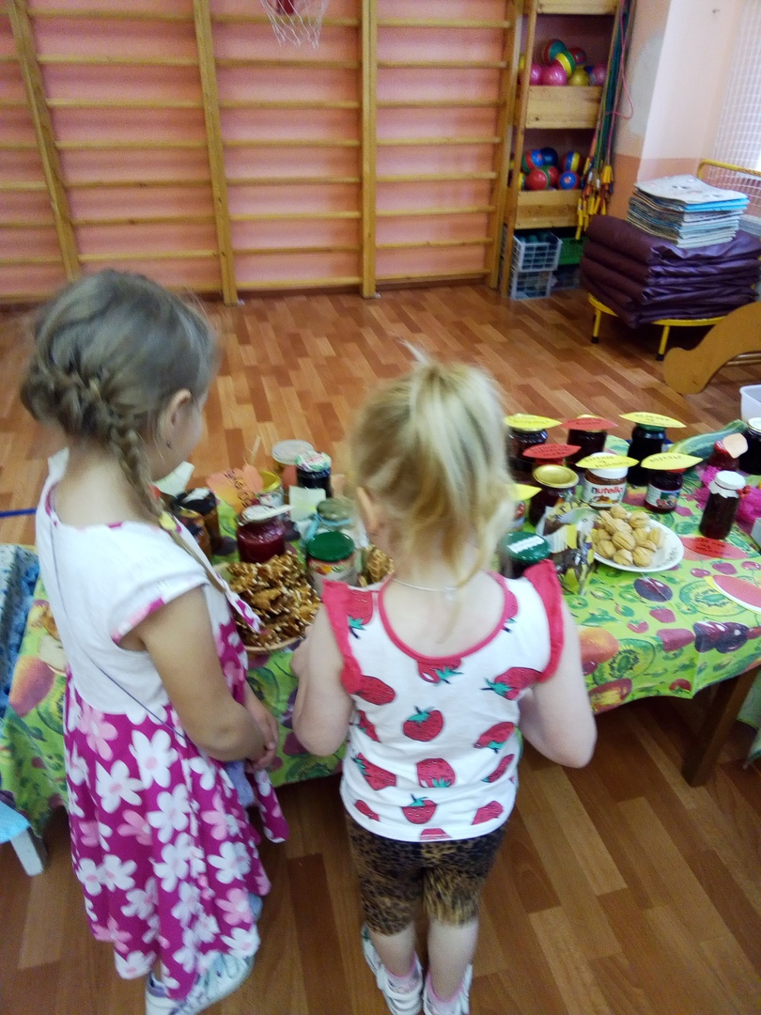

Slide 6
Трудовые акции в основном связаны с деятельностью по благоустройству окружающей действительности. Дети в основном помогают дворнику убрать сухие листья, очистить дорожки от снега. В акциях «Очистим дорожки от снега», «Чистая площадка в детском саду», «Чистые дорожки», нам помогают родители. Дети с удовольствием работают вместе с родителями

Slide 7
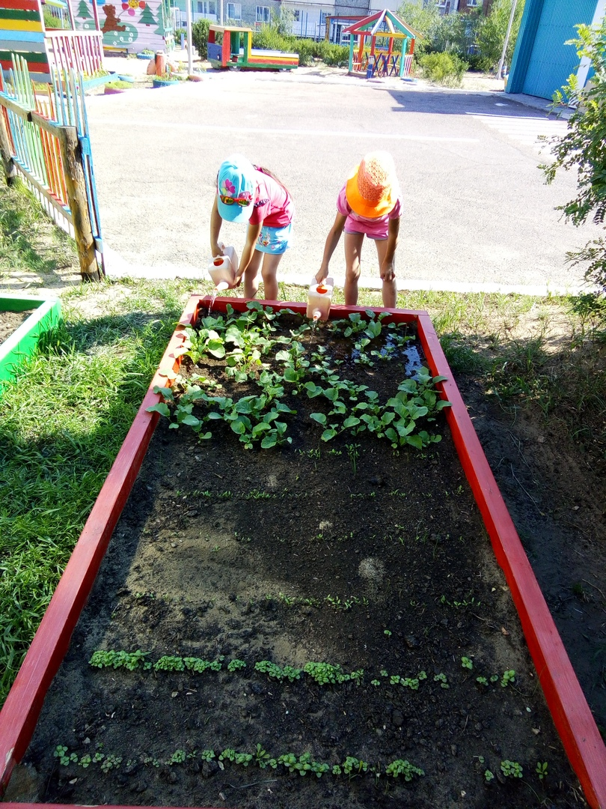

Slide 8
Информационные акции (тематические). Данные акции добровольческой деятельности могут быть приуроченными к таким определенным дням. «Покормим птиц зимой», «Подарки друзьям», «Доброе сердечко», «Открытка для ветерана», «Будем помнить», «Помоги малышам», «День велопробега»

Slide 9
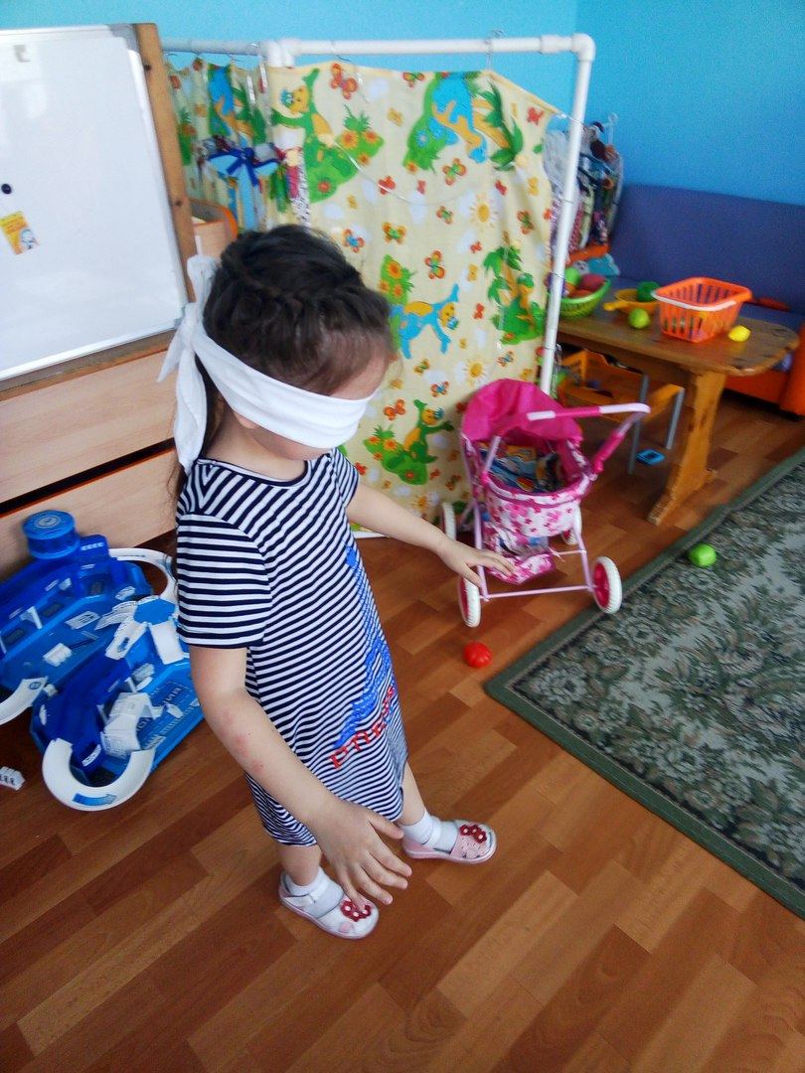
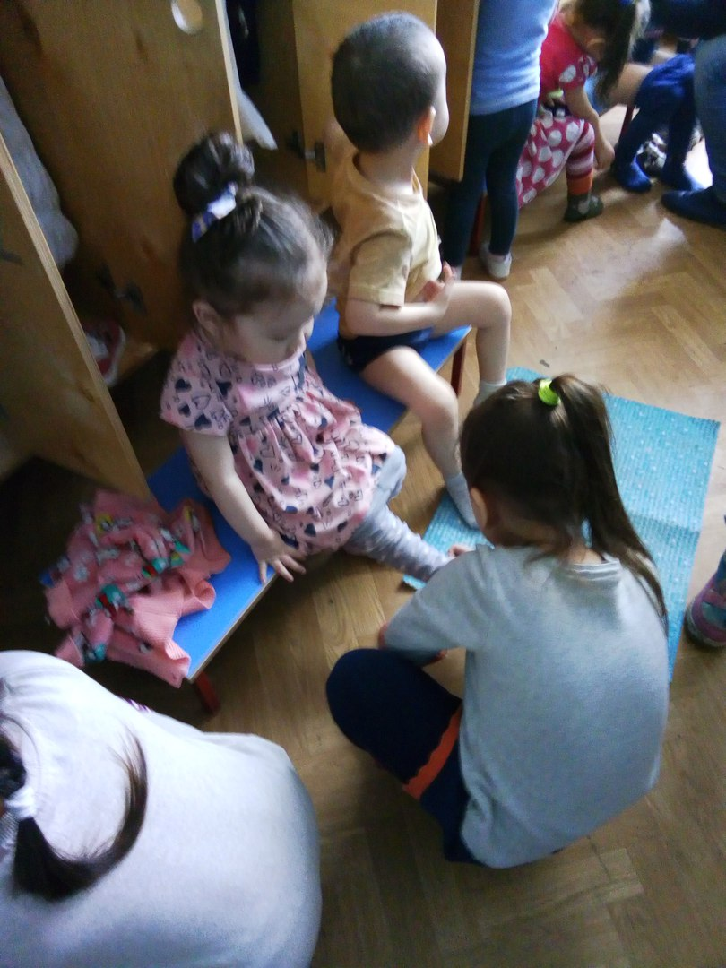
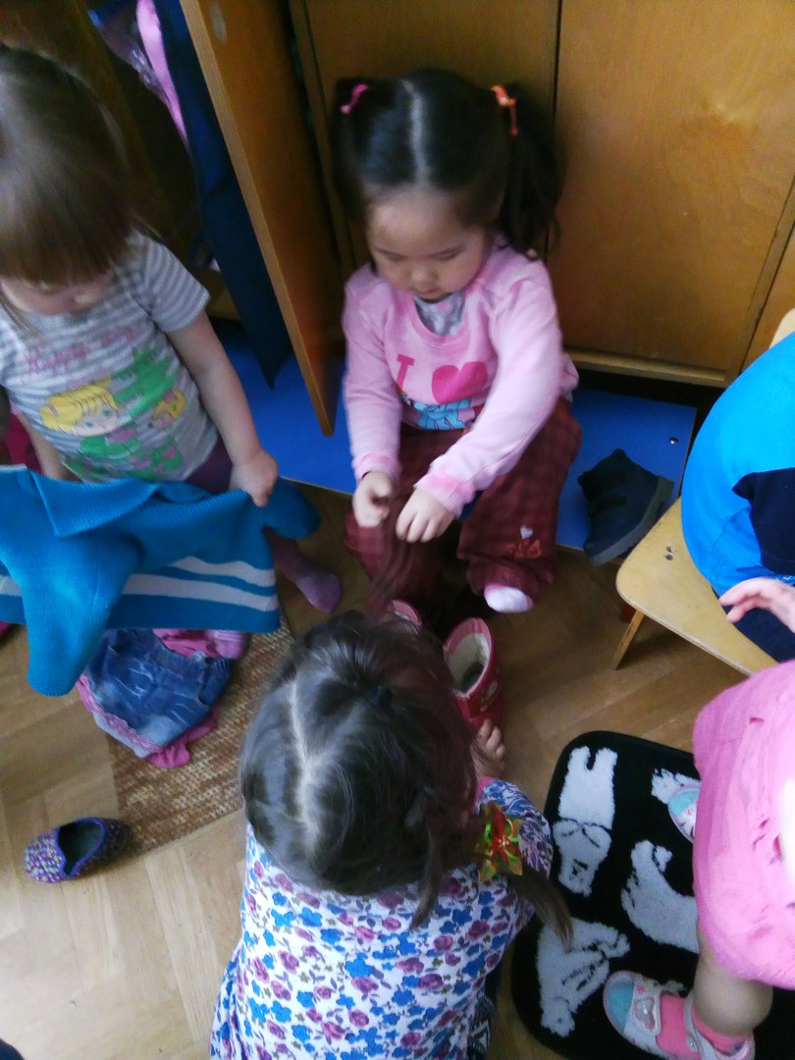
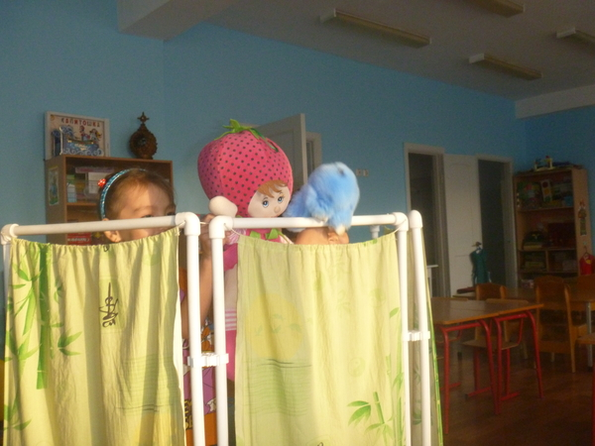

Slide 10
Основной задачей добровольцев в этих акциях является привлечение внимания людей к творческому восприятию действительности, научной и интеллектуальной стороне жизни, создание позитивной атмосферы. В нашем детском саду это флешмобы, уроки добра, спортивные соревнования, мастер – классы, субботники, марш-шествия.

Slide 11
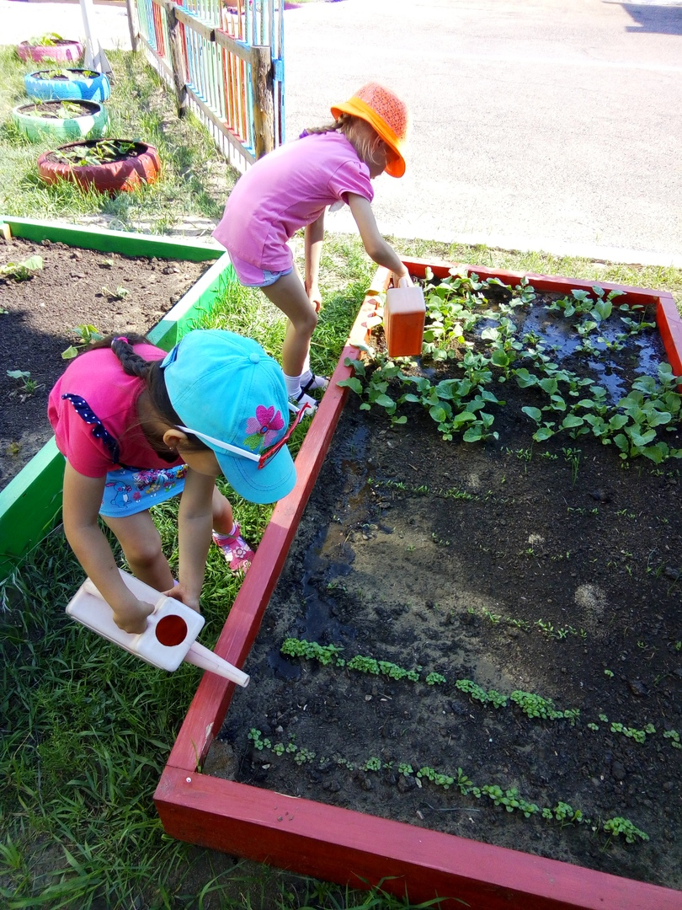
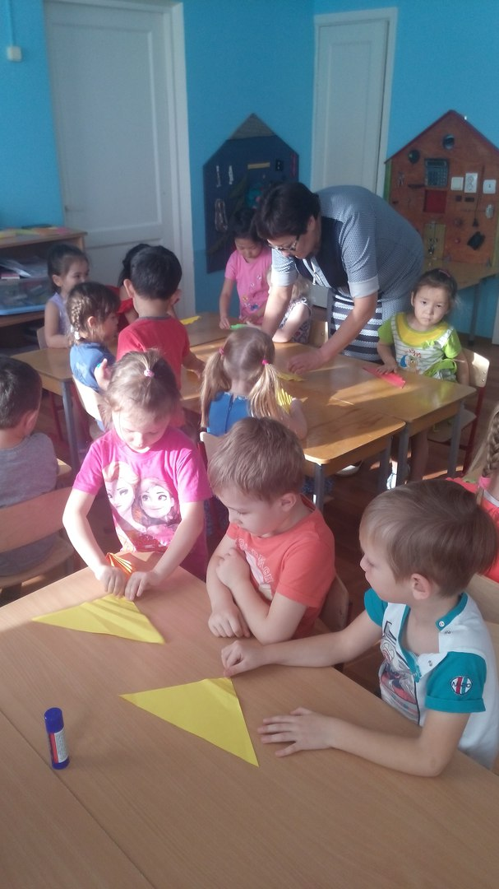
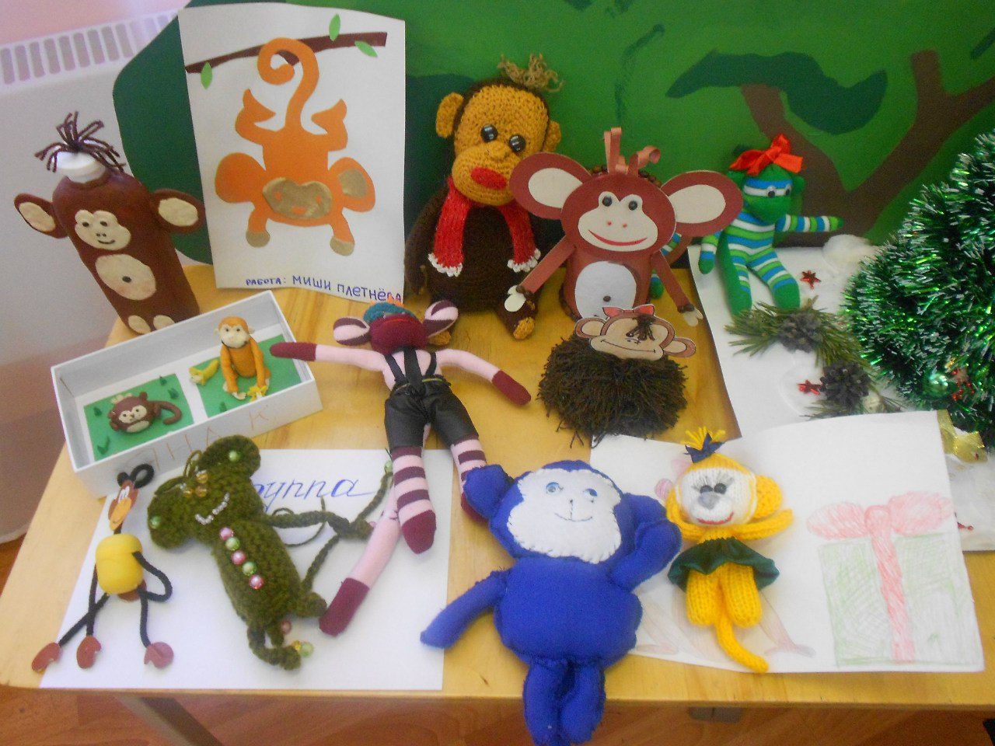
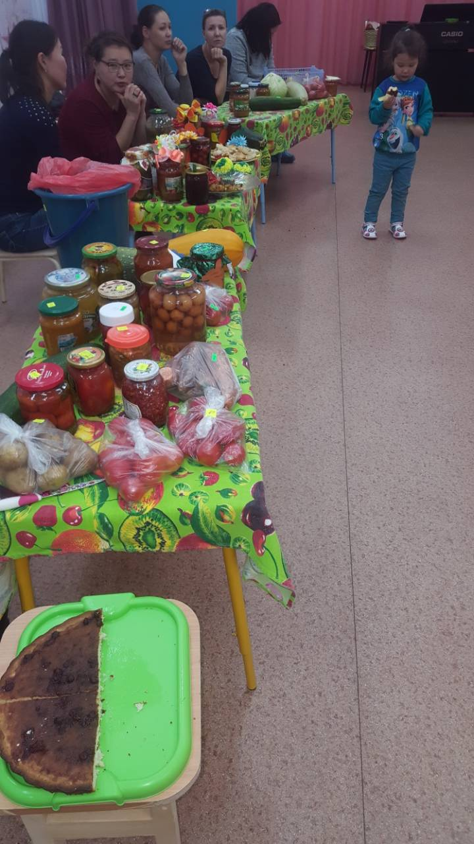

Slide 12
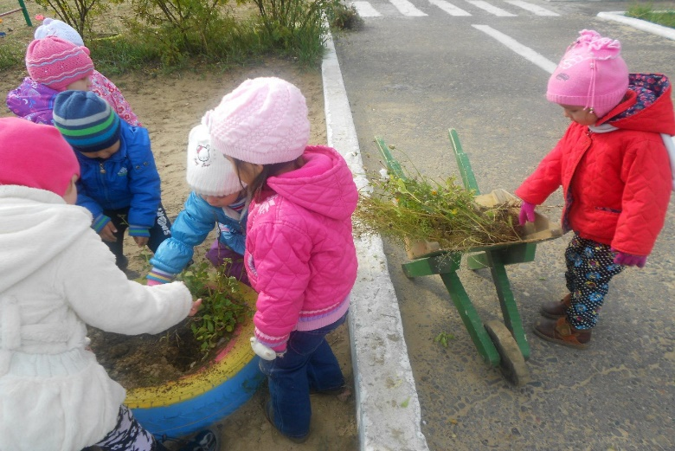
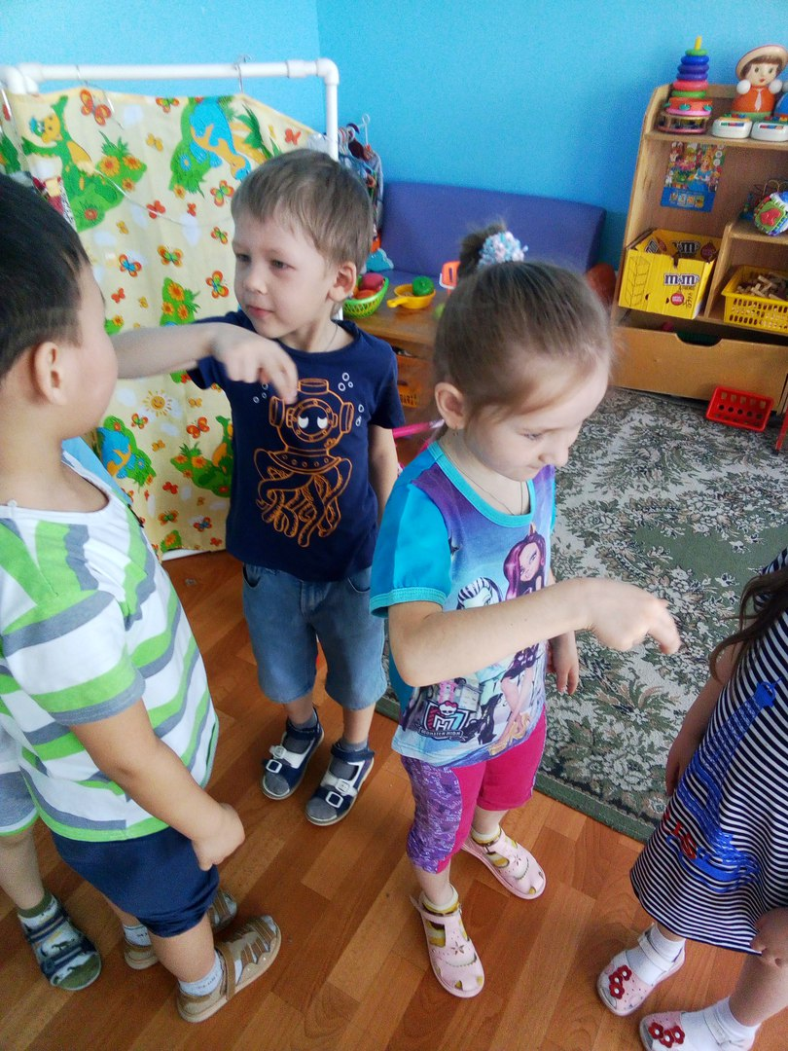
Социальные акции и волонтерство - это воспитание человечности, доброты и отзывчивости у детей. Воспитание человечности, доброты и отзывчивости возможно только тогда, когда участники акций непосредственно вовлечены в ситуации помощи и заботы, когда они понимают, что в силах сделать жизнь других людей лучше, радостнее и счастливее. Благотворительная акция – это оказание помощи (в том числе, и безвозмездной) нуждающимся слоям населения, не имеющим возможности помочь себе самостоятельно. Для детей дошкольного возраста социальная акция – это участие в событиях, имеющих социальную значимость, возможность самореализации и оказания помощи тем, кто в ней нуждается. Акция – это возможность участия всех субъектов образовательного процесса (педагогов, детей, родителей, социальных партнеров Акция – это всегда результат с «обратной связью» для ребенка, что принципиально важно для позитивной социализации детей дошкольного возраста. В силу именно «обратной связи» акции обладают огромным воспитательным потенциалом.

Slide 13
Спасибо за внимание!

